Slide 1
«Тосыннан сұрақ» зияткерлік ойыны
«Білгенге маржан»

Slide 2
1 бөлім
«Сәлем- сөздің анасы»

Slide 3
2 бөлім
«Ұшқыр ой – жылдам жауап»

Slide 4
3 бөлім
«Жеті жұрттың тілін біл»

Slide 5
4 бөлім
«Мақал- сөздің мәйегі»

Slide 6
Туған жерім тұғырым, ***
1

Slide 7
Жауабы
өскен елім-өзегім.

Slide 8
Сөйлей-сөйлей шешен боласың, ***
2

Slide 9
Жауабы
Көре-көре көсем боласың.

Slide 10
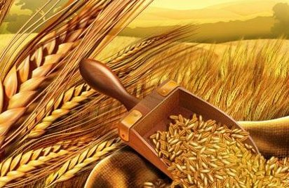
Арпа ,бидай-***
3

Slide 11
Жауабы
Ас екен.

Slide 12
Көп жасаған білмейді, ***
4

Slide 13
Көп көрген біледі.
Жауабы

Slide 14
Әдептілік, ар-ұят- ***
5

Slide 15
Адамдықтың белгісі.
Жауабы

Slide 16
6
Оқу-білім бұлағы,
***

Slide 17
Білім-өмір шырағы.
Жауабы

Slide 18
Туған елдей ел болмас, ***
7
7

Slide 19
Туған жердей жер болмас.
Жауабы

Slide 20
Сыйға сый- ***
8

Slide 21
сыраға бал.
Жауабы

Slide 22
Қына тасқа бітеді, ***
9

Slide 23
Білім басқа бітеді.
Жауабы

Slide 24
Ақыл тозбайтын тон, ***
10

Slide 25
Білім таусылмайтын кен.
Жауабы

Slide 26
5 бөлім
«Біле – білген білімдіні зерек дейміз
Білімімен ел жұрттан ерек дейміз»

Slide 27
АЛМАТЫ 1.Қазақстан бұрынғы астанасы ӘНШІ 2.Ән орындаушы
ЕТІСТІК 3.Қимылды білдіретін сөздер
КИІЗ 4.Қой жүнінен жасалған бұйым
СӘКЕН 5.Көрікті ақын
ЕШКІ 6.Төрт түлік бірі
КЕРЕГЕ 7.Киіз үй құралы
ҚАСТЕЕВ 8.Суретші ата
ЖАЙЫҚ 9.Өзен аты
БАТА 10.Аталар тілегі
СЫЗҒЫШ 11.Оқушы құралы
СИЫР 12.Жыл аты
ТОҚТАР 13.Алғашқы ғарышкер
КӨГЕРШІН 14.Бейбітшілік құсы

Slide 28
6 бөлім
«Тосыннан сұрақ»

Slide 29
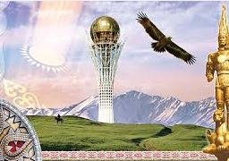
ҚАЗАҚСТАН

